Slide 1
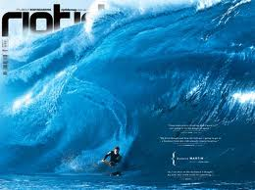
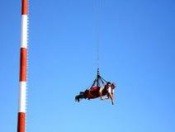
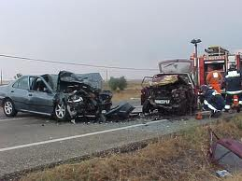
AVENTURAS PELIGROSAS Tesoros Escondidos Proverbios 5-7

Slide 2
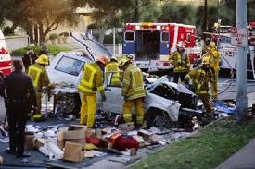
AVENTURAS PELIGROSAS

Slide 3
NUESTRA SOCIEDAD
Dejenos vivir a nuestra manera. Judas 1:7-11

Slide 4
Los Buenos Consejos De Salomon
Lo que vio Salomón en su familia
La infidelidad matrimonial
Aventuras amorosas
Promiscuidad
Secretos familiares
Rivalidades
Celos y trampas
Envidias y venganzas
Pero de lo malo se puede aprender y dar un consejo para no caer en el mismo error.

Slide 5
EL DESEO DE SALOMON
En su tiempo, también la sociedad se había robado los letreros de ALTO.
Su tarea, así como su preocupación era constantemente poner esos letreros en su lugar.

Slide 6
¡ALTO!, ¡N0 TRASPASE!, ¡PELIGRO!
1 Corintios 6:13,18-20. Las viandas para el vientre, y el vientre para las viandas; pero tanto al uno como a las otras destruirá Dios. Pero el cuerpo no es para la fornicación, sino para el Señor, y el Señor para el cuerpo.
Fornicación: Viene de la palabra griega “porneia” de la cual obtenemos “pornografía”.
Pornografía: Actividad sexual ilícita.
V.18 Huid de la fornicación. Cualquier otro pecado que el hombre cometa, está fuera del cuerpo; mas el que fornica, contra su propio cuerpo peca.

Slide 7
El Proceso De Una Aventura
Comienza con “placer”. Prov.5:1-3 Notese que Salomon nos habla de la “mujer extraña” una mujer que “no” es la suya.
Prov.7:6-15 10 Cuando he aquí, una mujer le sale al encuentro, con atavío de ramera y astuta de corazón.
V.16-17 He adornado mi cama con colchas recamadas con cordoncillo de Egipto; He perfumado mi cámara
con mirra, áloes y canela. ¿Por qué tantos detalles?
Para mostrarnos la falsedad de ella. V.14-15.

Slide 8
Estadisticas Alarmantes
Divorciados con su nueva pareja.
33% Están sumamente enojados con la vida.
50% Volvió a divorciarse, debido a la infidelidad.
80% Experimento un peor nivel de vida económico.
85% Se lamentaban haberse divorciado de su pareja.
Lo que había comenzado tan dulce como la miel, se volvió amargo como la hiel.

Slide 9
El Proceso De Una Aventura
2 El placer se convierte en repugnancia. Prov.5:4-6 4. Mas su fin es amargo como el ajenjo, agudo como espada de dos filos.
Ajenjo: arbusto pequeño que crecía en Palestina, y de cuya flor se extraía un liquido para hacer bebidas amargas. Esto quizás haga referencia a:
La amargura de los celos y la desconfianza.
La perdida de respeto.
El sentimiento interno de “la traición”.
El latente conocimiento de ser “culpable”.

Slide 10
El Proceso De Una Aventura
3. La repugnancia te lleva a la deshonra. 5:8-10
8 Aleja de ella tu camino, y no te acerques a la puerta de su casa;
9 Para que no des a los extraños tu honor, y tus años al cruel;
10 No sea que extraños se sacien de tu fuerza, y tus trabajos estén en casa del extraño;
De seguro que esta hablando de la pensión alimenticia, que los divorciados deben pagar para la manutención de sus hijos. (¡como hay pleitos por este asunto!)
6:27 ¿Tomará el hombre fuego en su seno sin que sus vestidos ardan?

Slide 11
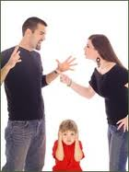
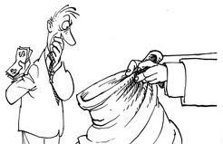
El Proceso De Una Aventura
3 La repugnancia te lleva a la deshonra. 5:8-10
8 Aleja de ella tu camino, y no te acerques a la puerta de su casa;
9 Para que no des a los extraños tu honor, y tus años al cruel
10 No sea que extraños se sacien de tu fuerza, y tus trabajos estén en casa del extraño.

Slide 12
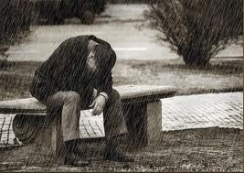
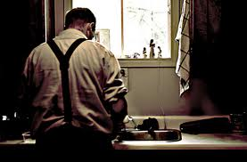
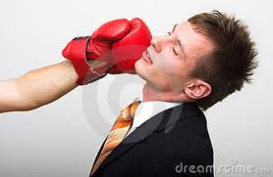
El Proceso De Una Aventura
6:27-29 ¿Tomará el hombre fuego en su seno sin que sus vestidos ardan?
28 ¿Andará el hombre sobre brasas sin que sus pies se quemen?
Así es el que se llega a la mujer de su prójimo; No quedará
impune ninguno que la tocare.
33 Heridas y vergüenza hallará, y su afrenta nunca será borrada.

Slide 13
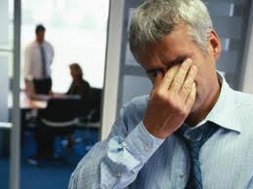
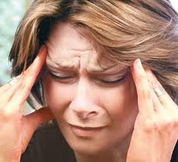
El Proceso De Una Aventura
4. La deshonra te guía al desastre. 5:11 Y gimas al final, cuando se consuma tu carne y tu cuerpo,
El riesgo de enfermedades sexuales.
El peligro de perder a tus hijos.
La perdida de amistades y familiares.

Slide 14
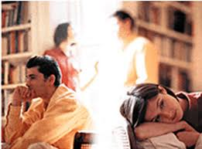
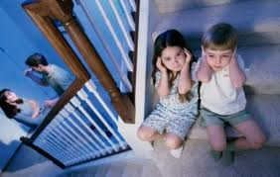
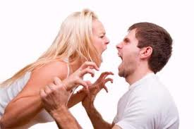
El Proceso De Una Aventura
5. El desastre te llevara a la desesperación. 5:12-14
12 Y digas: !!Cómo aborrecí el consejo, y mi corazón menospreció la reprensión;
13 No oí la voz de los que me instruían, y a los que me enseñaban no incliné mi oído!
14 Casi en todo mal he estado, en medio de la sociedad y de la congregación.

Slide 15
MEDIDAS PRECAUTORIAS
No justifique su extraño compromiso, como algo insignificante.
No espere luchar hasta cuando las relaciones estén muy avanzadas.
No piense que jamás le puede pasar algo así a usted.
Manténgase lejos de donde no quiere ser visto, y apartado de lo que no quiere hacer.
Forcese a si mismo a ser fiel y honesto a su pacto.
Este alerta a todo tiempo. 9:13-18

